Slide 1
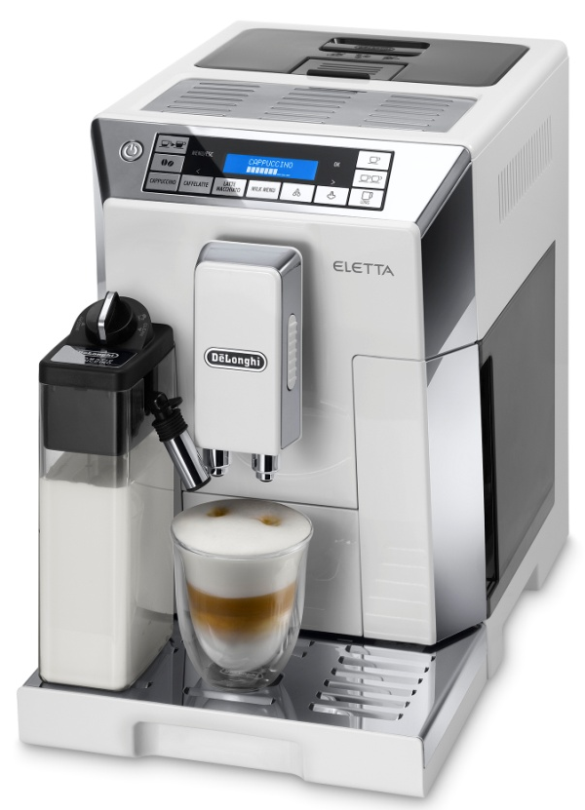
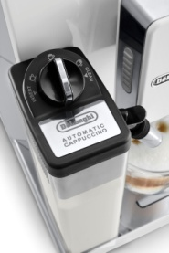
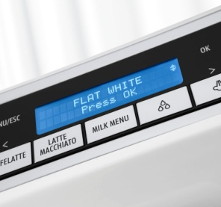
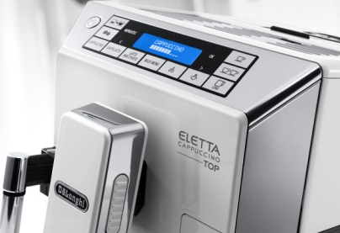
DE’LONGHI KÁVA
Nový De’Longhi „LatteCrema system“: Vychutnejte si perfektní požitek.
Krémové cappuccino s hustou mléčnou pěnou, pokaždé s dokonalou teplotou… až do poslední kapky.
Automatické čištění vestavěné v knoflíku pro regulaci pěny umožňuje snadné čištění jednotlivých komponentů tak, aby karafa na mléko mohla být po použití jednoduše umístěna do lednice.
Speciální cappuccino tryska pro páru a horkou vodu může být použita pro ruční přípravu sametové mléčné pěny nebo přípravu horké vody pro čaj nebo další horké nápoje.
Vyberte si Váš oblíbený mléčný nápoj v Milk menu: horké mléko, flat white, espresso macchiato a My Milk – pro nastavení dokonalého nápoje.
Intuitivní kovový dotykový panel a dvouřádkovým displejem a 16 jazyky pro jasné a jednoduché použití
Tlačítko pro Long Coffee pro milovníky překapávané kávy
Osobní nastavení kávy tak často, jak jen chcete, nebylo nikdy jednodušší. Vyberte si z malé, střední a velké, zkuste silné nebo extra jemné aroma, vychutnejte si kávu velmi horkou, střední nebo s nízkou teplotou.
Kávovar můžete použít buď s kávovými zrnky nebo s mletou kávou
Připravte si dva šálky najednou pomocí jednoho spařovacího cyklu
Aktivní nahřívač šálků pro vždy ideální teplotu
Odnímatelná spařovací jednotka pro jednoduché čištění a údržbu.
Programovatelné automatické vypnutí a zapnutí.
Vodní filtr
PLNOAUTOMATICKÉ KÁVOVARY
NOVÝ LatteCrema System: | MILK MENU | KOVOVÝ DOTYKOVÝ OVLÁDACÍ PANEL
Vychutnejte si dokonalou směs potěšení. Krémové cappuccino s hustou mléčnou pěnou vždy při dokonalé teplotě do poslední kapky. Automatická čisticí funkce vestavěná v knoflíku pro regulaci pěny umožňuje snadné čištění jednotlivých komponentů. | Kromě tlačítka pro přímou přípravu cappuccina, caffelatte a latte macchiata objevíte svět mléčných nápojů v tlačítku Milk menu, kde si můžete vybrat z horkého mléka, flat white, espressa macchiata a My Milk, které Vám dává možnost nastavit si vlastní mléčný nápoj. | Intuitivní kovový dotykový ovládací panel s dvouřádkovým displejem a 16 jazyky, což umožňuje za každých okolností používat kávovar rychle a snadno.
TECHNICKÁ DATA
Rozměry(šxhxv) | mm | 260x360x460
Váha | Kg | 11
Výkon | W | 1450
Voltáž/Frekvence | V~Hz | 220/240~50/60
Kapacita zásobníku na vodu | l | 2,0
Zásobník na kávová zrnka | g | 400
Kapacita karafy na mléko | l | 0,6
Nastavitelný adaptér pro výdej kávy | mm | 90 do 142 mm
Energetická třída |  | Lepší než A

